Slide 1
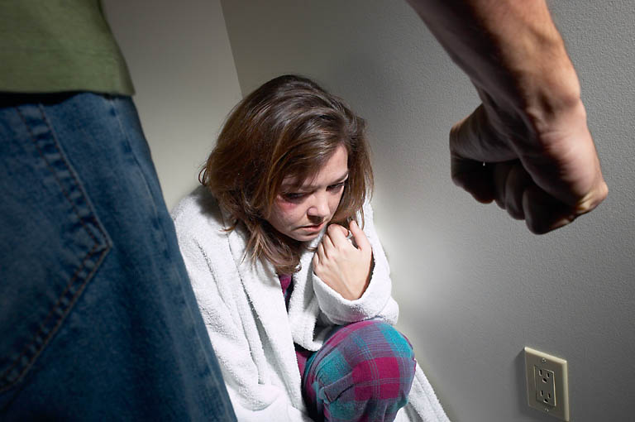
Prostitution och människohandel
Datum

Slide 2
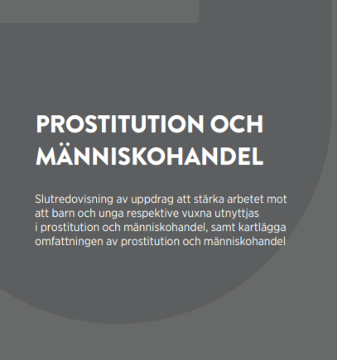
BAKGRUND
80 % i prostitution och människohandel upplever våld och påtryckningar
68 % flickor och 27 % av pojkar som säljer sex har blivit utsatta för sexuella övergrepp tidigare i livet
Sexuellt utnyttjande sker framförallt av kvinnor och barn.

Slide 3

Lagstiftningen
Sexköpslagen (1999):
Förbjuder köp av sexuella tjänster i 6 kap 11 § Brottsbalken.
Det är straffbart att köpa tillfälliga sexuella förbindelser med ekonomiskt ersättning,
men inte att sälja dem.
Straff för att köpa sex är fängelse upp till ett år.
Fängelse mellan fyra månader och sex år för människohandel.
Mellan två och tio års fängelse för grov människohandel.
Böter eller upp till tre års fängelse för koppleri.

Slide 4
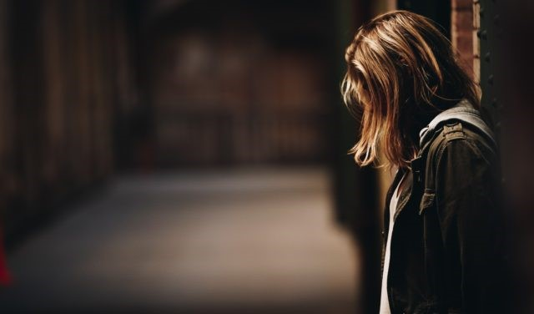
Sexuell exploatering
Sexuell exploatering omfattar:
  prostitution och sugardejting
  pornografi
  grooming
  människohandel för sexuella ändamål
  webcam
  spridning av nakenbilder
  sex mot ersättning
Utsattheten finns både online och offline
Ersättningen kan vara pengar, varor eller tjänster som alkohol, boende, gåvor eller resor.

Slide 5
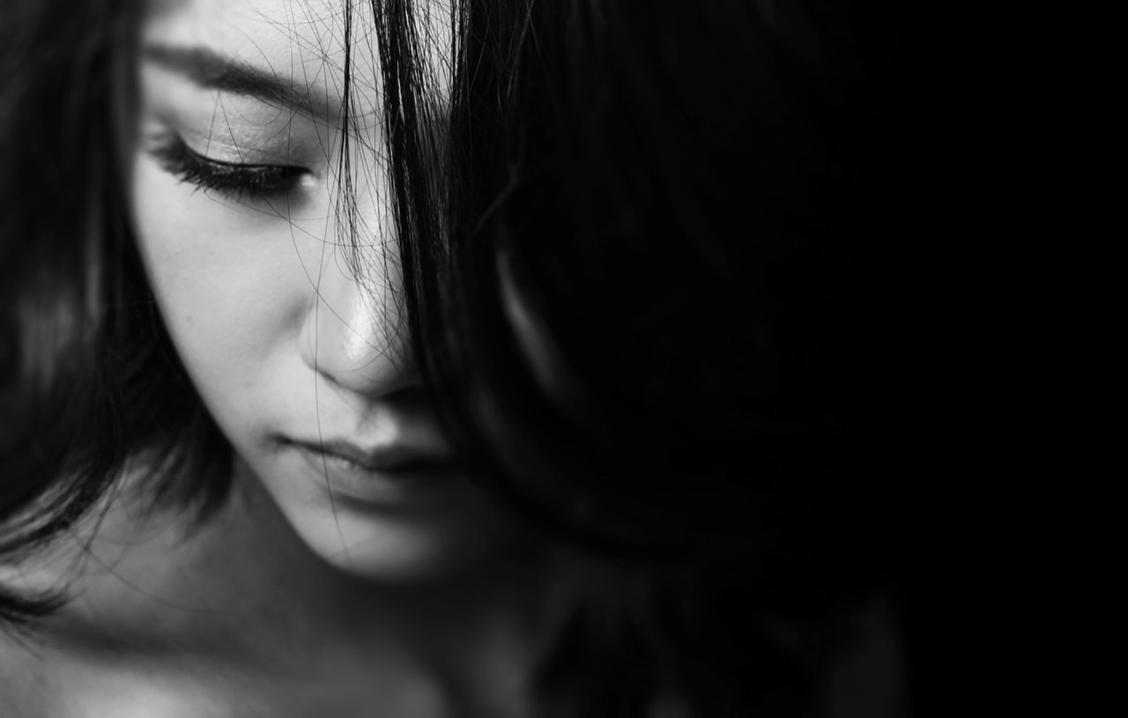
SÄRSKILD SÅRBARHET
En särskild utsatt målgrupp är minderåriga barn:
Ensamkommande barn
Barn i gatumiljöer (hemlösa, barn med starka band till det offentliga rummet där gatan/området spelar en viktig roll för vardagslivet och identiteten).
Utsatta EU/EES-medborgare
Medföljande barn till vuxna som är utsatta för människohandel
Barn som utnyttjas för hushållsslaveri, exempelvis barn i vissa nätverkshem
Barn som är gifta

Slide 6
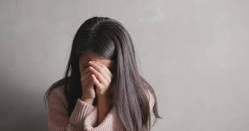
Hur tar det sig uttryck?
Människohandel drabbar kvinnor, män, flickor, pojkar och transpersoner.
Det är inte ovanligt att följande har inträffat där personen:
har vilseletts om vad hen ska ägna sig åt i Sverige.
har fått sina resekostnader betalda av andra som de måste betala tillbaka genom arbete eller andra tjänster.
hålls kvar i utnyttjandet på grund av deras skuld till gärningspersonen.
har lämnat över sitt pass eller andra id-handlingar till någon annan, eller har falska rese- eller id-handlingar.
befinner sig i en beroendesituation gentemot andra.
rörelsefriheten kontrolleras och begränsas.
utsätts för våld eller hot om våld mot hen själva, familjen eller närstående.
utsätts för hot om att bli överlämnade till myndigheter.
misstror myndigheter eller får höra att myndigheter kommer att straffa istället för att hjälpa personen.

Slide 7
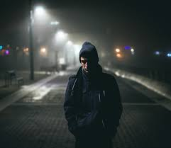
Hur tar det sig uttryck?
Människohandel drabbar kvinnor, män, flickor, pojkar och transpersoner.
Det är inte ovanligt att följande har inträffat där personen:
får låg eller ingen betalning för sitt arbete.
får bo eller sova i bristfälliga boenden.
saknar tillgång till sjukvård.
saknar tillgång till sina personliga tillhörigheter.
sakna social samvaro.
får ha lite eller ingen kontakt med familjemedlemmar.
saknar möjligheten att kommunicera fritt med människor.

Slide 8
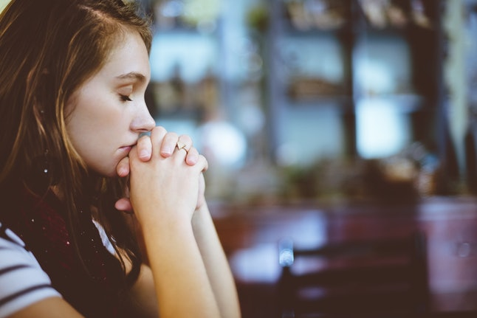
Vad kan vi få syn på?
Patienten talar eventuellt inte svenska och känner inte till den plats där de bor eller arbetar.
Det är en annan person som för patientens talan när vi ställer frågor.
Patienten agerar som om hen kontrolleras av en annan person.
Vi ser tecken på att patienten har utsatts för fysisk bestraffning.
Patienten har skador som verkar vara ett resultat av våld eller någon
form av kontroll.
Patienten känner att hen inte kan lämna den situation de befinner sig i.
Patienten visar rädsla eller oro om hen blir kontaktad av oss.
Patienten visar misstro mot myndigheter, även hälso- och sjukvård.
Patienten saknar möjlighet att identifiera sig, har lämnat över sitt pass eller andra id-handlingar till någon annan.
Patienten har falska rese- eller id-handlingar.

Slide 9
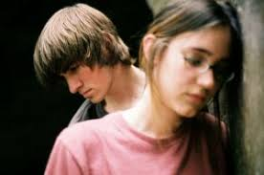
Anmälningsplikten
Anmälan om oro för barn ska göras till socialtjänsten i den kommun barnet är folkbokförd i, om de inte har tillstånd att vistas i landet ska orosanmälan skickas till den kommun verksamheten ligger i.
Vårdpersonal kan inte vara anonym, men en verksamhetschef kan skriva på orosanmälan.
Vårdpersonal har skyldighet att lämna ut de uppgifter till socialtjänsten som kan vara av betydelse för deras utredning.
Vi får INTE berätta att vi gör en orosanmälan om det handlar om prostitution eller människohandel! Polisen och socialtjänsten behöver skydda barnet och spårsäkra så vi får inte röja deras arbete.
Vid misstanke om brott mot barn (prostitution, människohandel, fysiskt våld, sexuella övergrepp, hedersrelaterat våld) kan vårdpersonal göra en polisanmälan utan patientens medgivande via telefon 114 14 (dock ingen skyldighet).

Slide 10
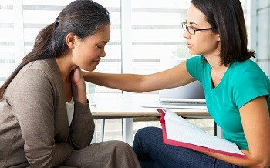
anmälningsplikten
Du ska alltid lämna en orosanmälan till socialtjänsten vid misstanke om att ett barn far illa.
Det behöver inte betyda att det finns en misstanke om att någon förgriper sig på eller misshandlar barnet.
Det räcker att det uppmärksammas att de vuxna inte är förmögna i den rådande situationen att ta hand om barnet.
Socialtjänsten kan då bevilja insatser för att underlätta för den utsatta.

Slide 11
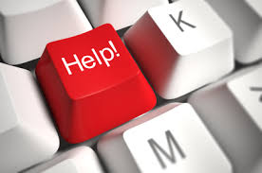
Information, råd och vägledning
Råd och vägledning för yrkesverksamma - NMT (Nationellt metodstöd mot prostitution och människohandel);
Tfn. 020-390 000
NSPM – Nationella samordningen mot prostitution och misshandel
Webbutbildningar – prostitution och människohandel
Manual - vid misstanke om människohandel

Slide 12
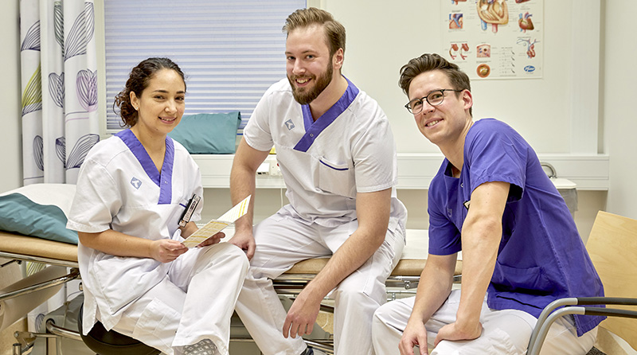
Rutin – Vårddokumentation

Slide 13
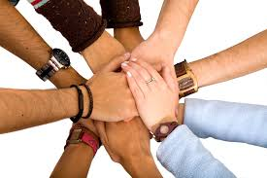
Enligt den övergripande handlingsplanen bör:
Verksamheter ha en rutin för hur man ställer frågor om våld.
Vårdpersonal ska ha tillräckligt med kunskap om målgruppen.
Verksamheterna ska ha kännedom om veta vart den
utsatta patienten kan hänvisas inom regionen
och/eller till annan instans.
Vårdpersonal ska enligt anmälningsskyldigheten anmäla sin oro till socialtjänsten vid misstanke om att barn far illa.
Känna till rutinen om Vårddokumentation av våldsutsatthet.

Slide 14
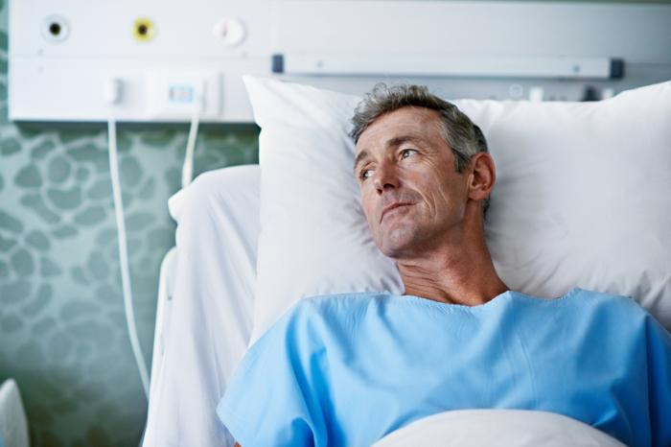
Vårddokumentation
Våldsutsatthet i alla dess former skapar en lång rad negativa hälsoeffekter som kan påverka personens hälsa och respons på t.ex. behandlingar.
Journalskrivande personal ska noggrant och tydligt dokumentera skador och andra indikationer på våldsutsatthet.
Den våldsutsatta ska ha möjlighet att polisanmäla övergreppet när patienten känner sig redo.
Dokumentationen är viktig och ska finnas tillgänglig om den våldsutsatta patienten (vid ett senare tillfälle) beslutar sig för göra en polisanmälan.

Slide 15

Vårddokumentation
Grundregeln är att dokumentera alla former
av våldsutsatthet i mallen ”Våldsutsatthet”
Speciellt viktigt vid sexuellt våld, grov misshandel och hedersrelaterat våld och förtryck. Dokumentation ska därför ske i anteckningsmallen ”Våldsutsatthet”
Dokumentation som del av vanlig anamnes endast när bedömning görs att dokumentationen inte utgör fara för den våldsutsatta.

Slide 16
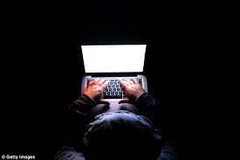
Information som syns på 1177 e-tjänster:
Konsultationsremiss när den är besvarad och vidimerad av den som skickar remissen
Bokade och genomförda besök
All information som dokumenteras under sökordet ”aggressivitet/hot/våld” som handlar om patientens egen aggressivitet, hot och våld mot andra och som inte behöver döljas.
Recept och föreskrivna läkemedel
Uppmärksamhetssignalen
Röntgensvar
Sms och kallelser

Slide 17

Information som inte syns på 1177 e-tjänster:
Dokumentation i anteckningsmallen ”Våldsutsatthet”
Den bifogade blanketten ”Anmälan barn som far illa”
Foton på skador
Rättsintyg
Scanningsbild/dokument
KVÅ – och åtgärdskoder

Slide 18

Information till den våldsutsatta
Informera patienten om att journalanteckningar i den skyddade anteckningsmallen ”våldsutsatthet” inte kan ses via journalen via 1177 e-tjänster.
Ge visitkortet ”Vi finns här för dig” och berätta att länets samlade stöd för våldsutsatta finns i den sista länken på webbsidan.
Informera om möjligheten till hjälp och stöd via exempelvis Familjefrid.

Slide 19
kontaktinformation
(Här uppger du dina kontaktuppgifter)

